Slide 1
东岳泰山
泰山之雄伟，凌云之志，壮志凌云

Slide 2
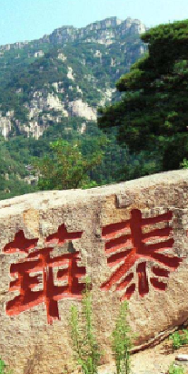
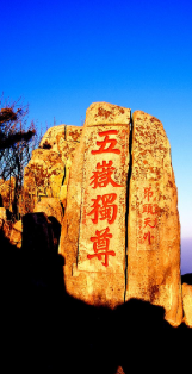
名称由来及别称
泰山因地处东方，是五岳之首，故被称为“东岳泰山”。在中国传统文化中，泰山被视为重要的象征之一，代表着稳定、高大和尊贵。
泰山又称岱山、岱宗、岱岳、东岳、泰岱等。这些别称体现了泰山在中国文化中的重要地位和人们对它的崇敬之情。

Slide 3
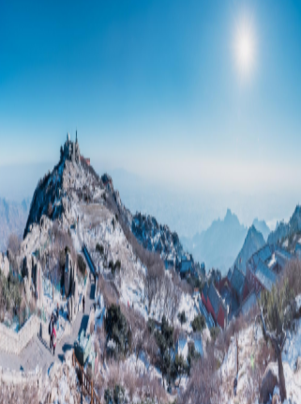
主峰玉皇顶
玉皇顶地势险要，山势雄伟壮观，是观赏泰山日出、云海等自然景观的最佳地点之一。同时，这里还有众多的人文景观，如玉皇殿、望人松等，具有深厚的历史文化底蕴。
玉皇顶是泰山的最高峰，海拔高度为1545米，是登山游览的重要景点之一。
玉皇顶在历史文化上具有重要意义，是古代帝王封禅祭天的重要场所之一。自秦始皇开始到清代，先后有13代帝王依次亲登泰山封禅或祭祀，使得玉皇顶成为了一个具有独特历史文化内涵的地方。

Slide 4

壮丽山川风光
主峰玉皇顶：海拔1545米，巍峨耸立，是登顶的绝佳观赏点，可俯瞰群山连绵的壮丽景色。
云海奇观：在雨后天晴或雪后初霁时，泰山周围常会出现漫无边际的云海，仿佛置身于仙境之中。
泰山日出：站在泰山之巅，可观赏到壮观的日出景象，霞光万道，映红天际。
泰山石刻：遍布泰山的历代石刻，记录了泰山的历史和文化，为游客提供了丰富的文化体验。

